Slide 1
„eTwinning Live“ - naujasis įrankis Europos mokytojų bendradarbiavimui
2015 11 11
Laimutė Vidauskienė

Slide 2
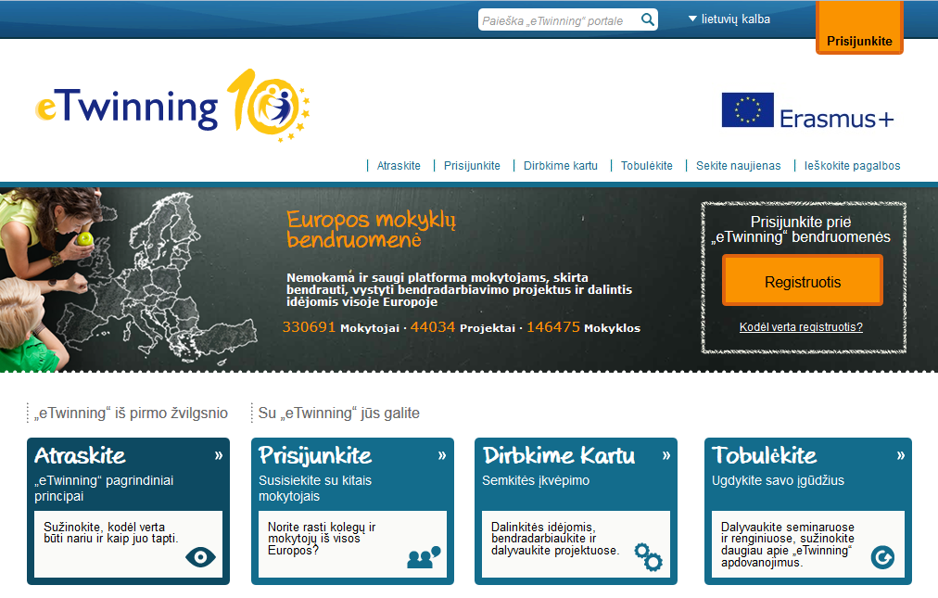
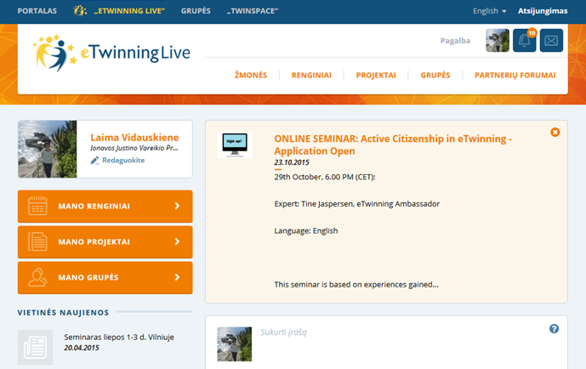
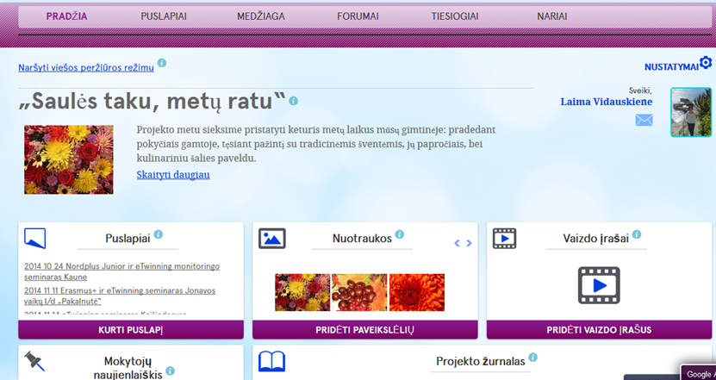
1. eTwinning portalas
2. eTwinning Live
3. TwinSpace

Slide 3
Programoje „eTwinning“ nuolat vyksta ugdymo procesas. Tai gyva, nepaprastai įdomi erdvė, kurioje galite sutikti kolegas ir dalintis su jais mokymo veiklos bei projektų pavyzdžiais, profesinio tobulinimosi galimybėmis

Slide 4
Erdvė „eTwinning Live“ - tai vieta, kurioje programos „eTwinning“ dalyviai randa vieni kitus, kuria projektus, bendrauja ir bendradarbiauja tinkle.
eTwinning Live

Slide 5
Pradžios puslapyje pateikiamas informacijos srautas iš įvairių erdvės dalių. Šiame puslapyje galite greitai sužinoti, kas vyksta programoje „eTwinning”.

Slide 6
Pradžios puslapyje rasite nuorodas į visas pagrindines jūsų veiklas: renginius, projektus, grupes
Čia galite pradėti redaguoti savo profilį

Slide 7
Žmonės

Slide 8
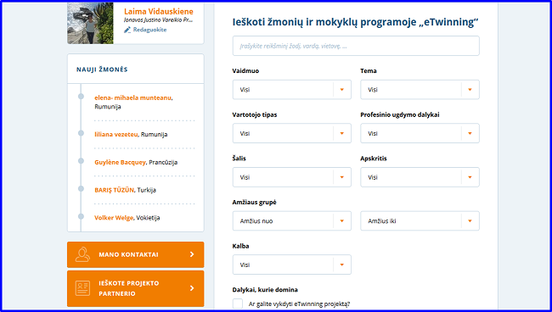
Išplėstinė partnerių paieška

Slide 9
Partnerių forumai

Slide 10
Pasirinkite atitinkamą forumą (priklausomai nuo mokinių amžiaus kategorijos) ir sukurkite naują žinutę.

Slide 11
Skelbkite kuo išsamesnę žinutę

Slide 12
Projektai

Slide 13
Sukurti projektą

Slide 14
1 žingsnis

Slide 15
2 žingsnis

Slide 16
3 žingsnis

Slide 17
Renginiai

Slide 18
Suteikiama galimybė visiems programos „eTwinning“ dalyviams organizuoti bei vykdyti vietinius ir internetinius „eTwinning“ renginius.

Slide 19
Renginio registracija

Slide 20
Pateikiama informacija, jos peržiūra ir patvirtinimas

Slide 21
Kiekvienas programos eTwinning dalyvis gali sukurti internetinį renginį su failų archyvu, forumu ir - svarbiausia - vaizdo konferencijų kambariu (veikiančiu sistemoje „Adobe Connect 9“), kuriame galima realiu laiku bendrauti, bendradarbiauti ir dalintis su kolegomis iš kitų Europos šalių.

Slide 22
Grupės - tai virtualios vietos, kur programos „eTwinning“ dalyviai susitinka ir diskutuoja įvairiomis temomis, apie juos dominančias sritis. Tai virtuali erdvė bendravimui, mainams ir dalinimuisi.

Slide 23
Jei norėtumėte sukurti grupę, pirmiausia patikrinkite, ar platformoje jau nėra ko nors panašaus. Tuomet užpildykite formą ir pateikite ją patvirtinimui. Kai grupė bus patvirtinta ir sukurta, galėsite pradėti kviesti savo kontaktus jungtis prie jos ir tvarkyti grupės turinį.

Slide 24
Erdvėje „eTwinning Live“ galite sekti naujienas apie programą „eTwinning“ ir savo kolegų iš kitų Europos šalių veiklą, bei pasiimti iš programos tai, kas geriausia.

